Slide 1
Portafolio de Evidencias
Equipo número 1
Integrantes | Materia
Ruth Busto | Contabilidad
Rebeca Márquez | Inglés
Mónica Morales | Psicología y Orientación
Adolfo Torres | Informática

Slide 2
Proyecto Interdisciplinario
Riesgos en la Socialización Digital

Slide 3
CUADRO DE ANÁLISIS DE LA INTERDISCIPLINARIEDAD
Puntos a considerar sobre la Interdisciplinariedad
¿Qué es? | Es reconocer desde la perspectiva de otras disciplinas los temas que pueden complementar y enriquecer un concepto específico.
. ¿Qué características tiene la? | 1. Ayuda a sanar el tejido del conocimiento desgarrado por el reduccionismo 2. Permite compartir características de varios campos de conocimiento 3. Permite buscar nuevos paradigmas, ante herramientas ya agotadas de la metodología en un campo de conocimiento
. ¿Por qué es importante en la educación? | Complementa, aporta y fortalece el conocimiento.

Slide 4
Puntos a considerar sobre la Interdisciplinariedad
¿Cómo motivar a los alumnos para el trabajo interdisciplinario? | A través de un trabajo cooperativo, colaborativo que permita el aprendizaje significativo con base en una motivación intrínseca y en un proceso metacognitivo.
¿Cuáles son los prerrequisitos materiales, organizacionales y personales para la planeación del trabajo interdisciplinario? | Programa oficial DGIRE, calendario oficial, calendario institucional, el espacio físico, el tiempo y competencias profesionales del docente.
¿Qué papel juega la planeación en el trabajo interdisciplinario y qué características debe tener? | Es de vital importancia en el proceso de enseñanza aprendizaje ya que responde al ¿Qué?, ¿Para qué?, ¿por qué?, ¿Cuándo? Y ¿Dónde?.

Slide 5
CUADRO DE ANÁLISIS DEL APRENDIZAJE COOPERATIVO
Puntos a considerar sobre el aprendizaje cooperativo
¿Qué es? | Es lograr que los alumnos cumplan con los objetivos académicos esperados en relación con el contenido curricular desde diferentes disciplinas.
¿Cuáles son sus características? | Lograr con alumnos que se generen aprendizajes situados cuyos objetivos conectar la escuela con la vida.
¿Cuáles son sus objetivos? | Desarrollar competencias académicas y socio emocionales que permitan al alumno no solamente aprender a producir sino también a vivir y convivir.

Slide 6
Puntos a considerar sobre el aprendizaje cooperativo
¿Cuáles son las acciones de planeación y acompañamiento más importantes del profesor, en este tipo de trabajo? | Establecer de forma sistemática, organizada y clara los objetivos, contenidos y actividades del proceso de enseñanza aprendizaje.
¿De qué manera se vinculan el trabajo interdisciplinario y el aprendizaje cooperativo? | A través del enfoque interdisciplinario se despierta el interés por parte de los alumnos por abordar el tema desde sus propias motivaciones.

Slide 7
Puntos a considerar sobre el aprendizaje cooperativo
¿De qué manera se vinculan el trabajo interdisciplinario y el aprendizaje cooperativo? | A través del enfoque interdisciplinario se despierta el interés por parte de los alumnos por abordar el tema desde sus propias motivaciones.

Slide 8
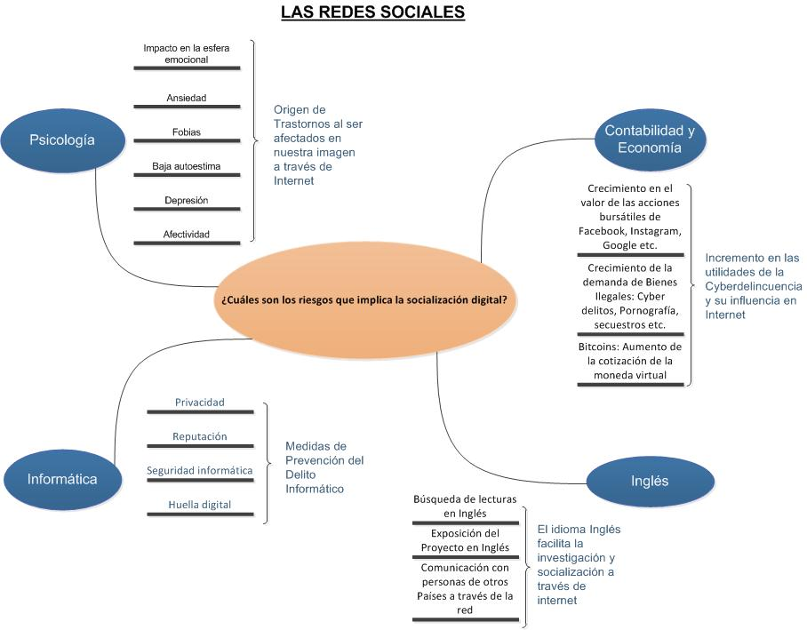
Riesgos en la Socialización Digital

Slide 9
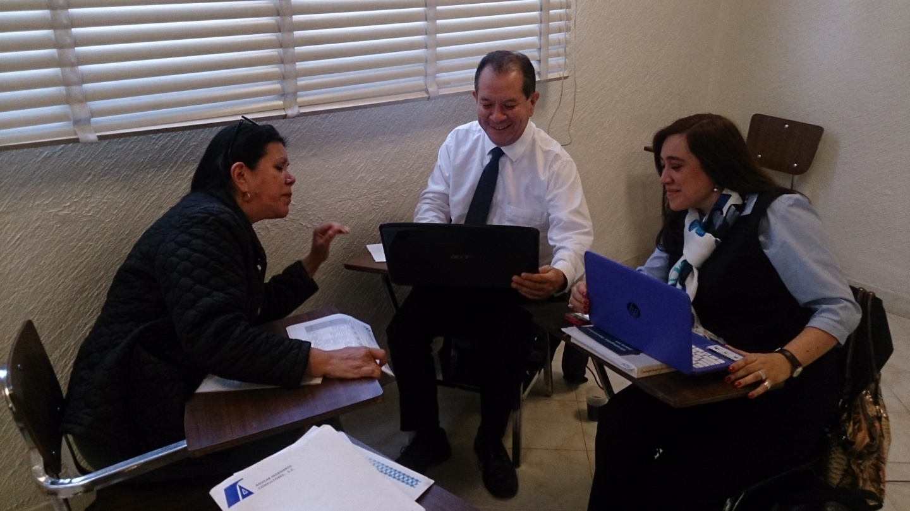
Trabajo interdisciplinario

